Slide 1
О КОМПАНИИ

Slide 2
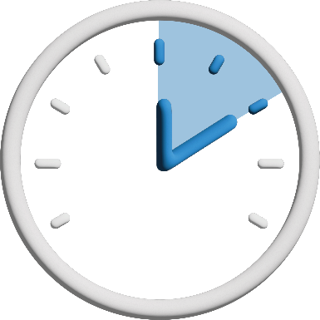
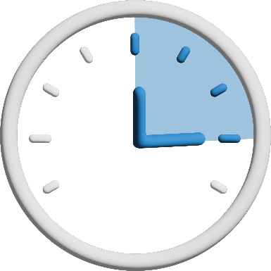
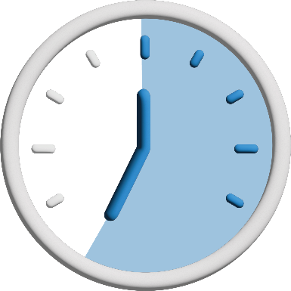
ТАЙМИНГ ПРЕЗЕНТАЦИИ
10 минут
15 минут
35 минут
вводная часть
вводная часть
вводная часть
02

Slide 3
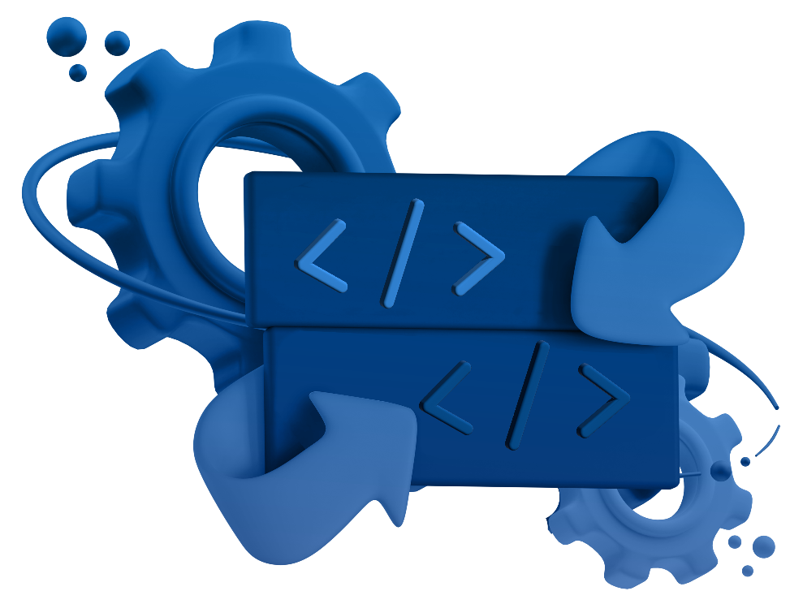
–
IT-компания, специализирующаяся на решении задач по автоматизации управления мастер данными и нормативно-справочной информацией, построения систем хранения данных
и интеграционных ландшафтов для обмена
данными между различными информационными системами. Компания входит в TKV Group.
03

Slide 4
НАШИ КОМПЕТЕНЦИИ
Интеграция информационных систем, баз данных и приложений
Построение
хранилищ данных
Управление мастер-данными
и нормативно-справочной
информацией
Комплексные
проекты
Нормализация нормативно-
справочной информации
04

Slide 5
НАШИ ПРОДУКТЫ
DATAREON PLATFORM
MDM/НСИ
EDW/КХД
ETL/DQ
DATAREON ESB/MQ ИНТЕГРАЦИИ
DATA QUALITY
ОНТОЛОГИЯ
ВНЕШНИЕ СИСТЕМЫ
ПОДПИСЧИК
05

Slide 6
РЕШЕНИЯ КОМПАНИИ
Не используют импортозависимых технологий
Входят в единый государственный реестр отечественного программного обеспечения
Отличаются использованием самых современных технологий разработки
Имеют гибкую параметризацию и богатую функциональность
Продукты компании внедрены в крупнейших предприятиях из различных отраслей бизнес
Промышленность и металлообработка
Логистика и перевозки
Парфюмерно- косметическая промышленность
Информационная промышленность
Энергетика и ЖКХ
Дистрибуция и торговля
Строительство
Наука и образование
Добывающая промышленность и металлургия
Медицина и фармацевтика
Легкая промышленность
Госсектор
06

Slide 7
Владимир
Йошкар-Ола
Чебоксары
Казань
Рязань
Ульяновск
Саранск
Ярославль
Калуга
Москва
Самара
Тверь
Петрозаводск
Финляндия
Архангельск
Якутск
Санкт- Петербург
Ханты-Мансийск
Смоленск
Екатеринбург
Красноярск
Пермь
Тюмень
Томск
Иркутск
Калининград
Курган
Омск
Курск
Уфа
Новосибирск
Беларусь
Оренбург
Барнаул
Хабаровск
Ростов-на-Дону
Украина
Казахстан
Сахалин
Италия
Республика
Молдова
Узбекистан
Киргизия
Владивосток
Грузия
Белгород
Китай
Н. Новгород
Тула
Ставрополь
Краснодар
Воронеж
Волгоград
ГЕОГРАФИЯ ПРОЕКТОВ
Липецк
Махачкала
Саратов
07
Нальчик

Slide 8
DATAREON PLATFORM
Единая экосистема для интеграции приложений и управления данными. DATAREON Platform является масштабируемой и отказоустойчивой low-code платформой для управления корпоративными данными и интеграции приложений.
ESB, MQ
MDM, НСИ
0% импортозависимых технологий!
Интеграция приложений
Управление мастер-данными
Платформа DATAREON построена на импортонезависимом технологическом стеке.
Это кросс-платформенное приложение, созданное на технологической платформе .NET Core без использования сторонних компонентов.
DQ, ETL
EDW
Обработка и управление качеством данных
Построение корпоративных хранилищ данных
08

Slide 9
ЭФФЕКТЫ ОТ ВНЕДРЕНИЯ
Обладание единой, полной и достоверной корпоративной информацией
«Единый язык» для общения всех информационных систем и сотрудников
Ускорение прохождения бизнес-процессов по всей компании
Исключение дублей, искажений и потери информации
Интерактивность корпоративных данных
Повышение связанности взаимодействия отдельных информационных систем компании
Формирование единого информационного пространства компании
Постоянное поддержание корпоративной информации в актуальном состоянии
Внедрение платформы DATAREON позволяет решить различные бизнес-задачи
Обеспечить эффективное управление мастер-данными
Построить корпоративные хранилища данных
Наладить надежную интеграцию приложений
Управлять качеством данных на высоком уровне
09

Slide 10
НАПРАВЛЕНИЯ РАЗВИТИЯ
DATAREON PLATFORM
Реализация механизмов передачи данных большого/ максимального объема
Интеграция с внешними сервисами авторизации для пользователей
Инструменты ускорения пакетной передачи данных большого объема из разных источников
Сервис построения собственных пользовательских интерфейсов и визуальных компонентов
Инструменты подготовки бизнес-данных (для верхне-уровневых бизнес-моделей)
Завершение тестирования на совместимость платформы с российскими ОС Astra, РедОС
2023
1Q
2Q
3Q
4Q
1Q
2Q
3Q
4Q
2024
Инструменты построения пользовательского интерфейса для витрин данных
Алгоритмы сокращения трудоемкости построения бизнес-моделей с помощью технологий ИИ
Инструменты для визуализации и построения бизнес-моделей
Алгоритмы оценки качества данных на основе ИИ
10

